Slide 1
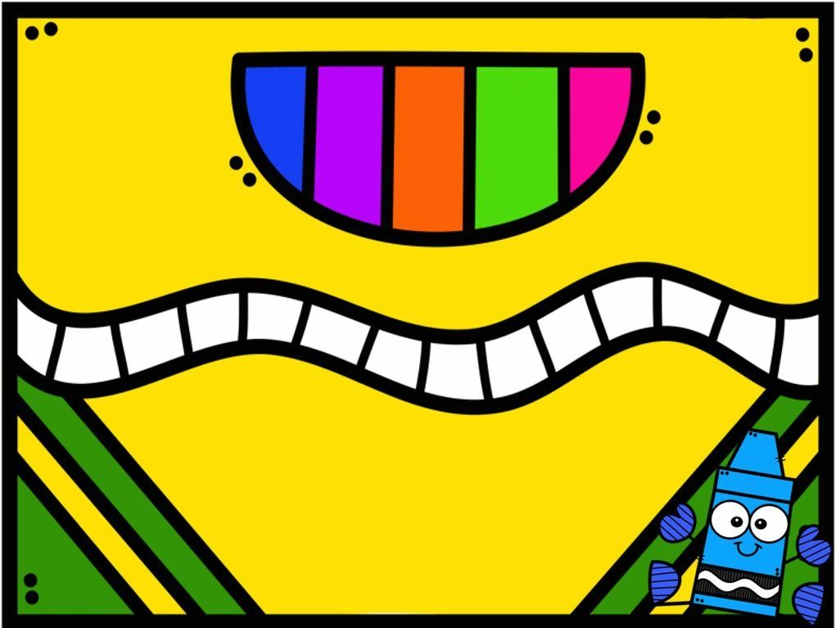
DIARIO DE ALUMNA PRACTICANTE

Slide 2
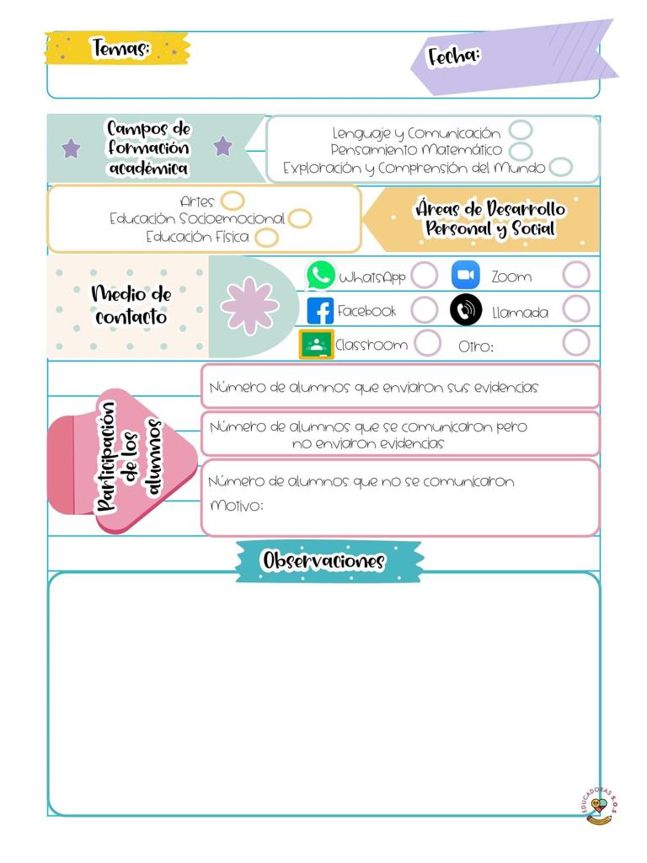
Diario de la alumna
Jardín de niños María L. Pérez de Arreola
1º y 2º “B”
DANIELA GONZALEZ ESCBOBEDO
07 de octubre 2020
Google Meet
Google Meet
25
11
7
En la actividad con los alumnos de segundo se mostro poco interés en la mitad de los alumnos
Todos los alumnos de primero se mostraron emocionados e interesados con la actividad planteada

Slide 3
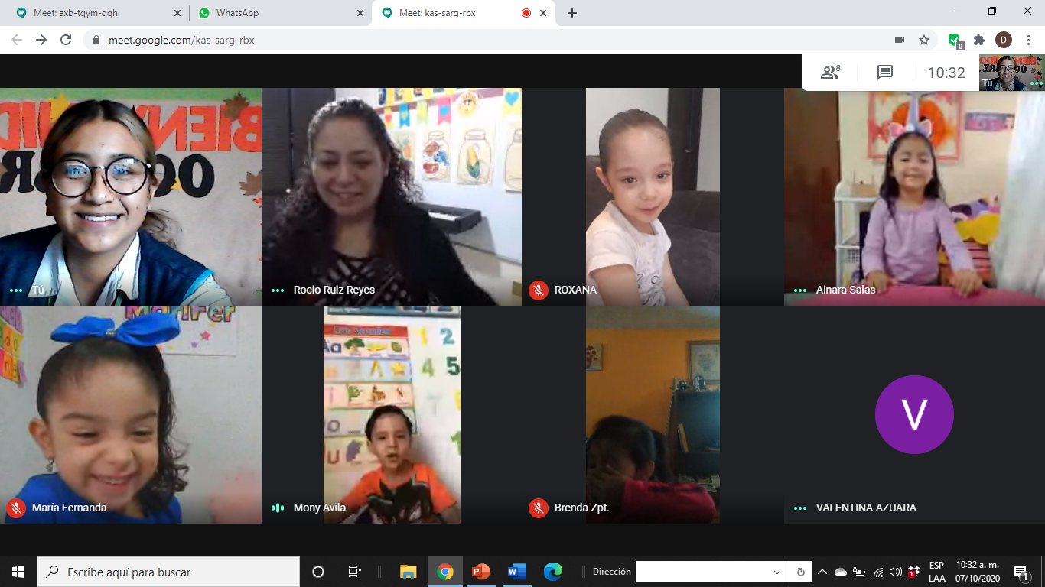
Evidencia 7 de octubre 2020 primera conexión de 9:30 a 10 grupo de segundo
Evidencia 7 de octubre 2020 segunda conexión de 10:05 a 10:35 grupo de primero

